Slide 1
Vivienda Social en Chile y el mundo 1° medio

Slide 2
objetivo
Primero Medio
OA1 Crear proyectos visuales con diversos propósitos, basados en la apreciación y reflexión acerca de la arquitectura, los espacios y el diseño urbano, en diferentes medios y contextos.

Slide 3
¿Qué es una Vivienda social?
Es aquella vivienda construida total o parcialmente por el Estado y cedida a los ciudadanos, en general con el objetivo de proveer una vivienda económica.

Slide 4
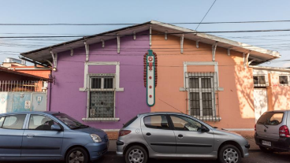
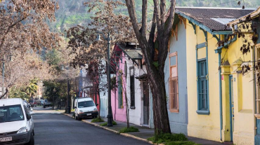
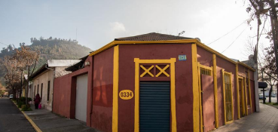
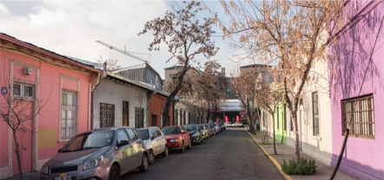
El comienzo de las viviendas sociales en Chile…
Las viviendas sociales en Chile nacen en el siglo XX buscando solucionar la precaria situación de la población obrera. La Ley de Habitaciones Obreras del año 1906, fue la pionera en el ámbito latinoamericano y marcó el inicio de las labores directas por parte del sector público en la formulación y puesta en marcha de políticas habitacionales. Una de las primeras poblaciones, es la Población León XIII, ubicada en el barrio Bellavista.

Slide 5
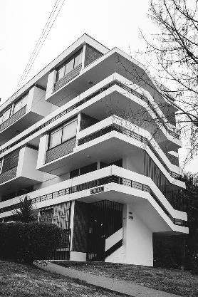
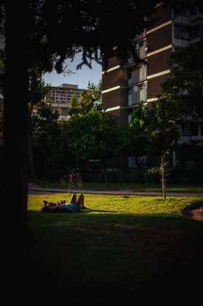
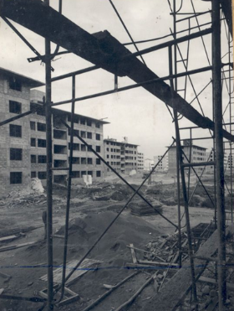
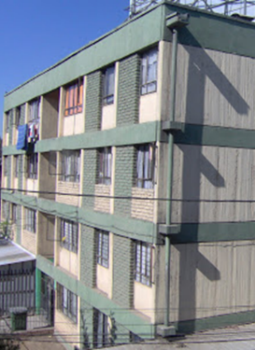
Entre las décadas del 50 hasta el 70, en Chile se modernizan sus instituciones, y se le asigna al Estado la responsabilidad de mejorar del hábitat de su población. Así es como en 1953 se crea la Corporación de la Vivienda (CORVI 1953-1976), a través de la cual el Estado impulsa la implementación del Plan Habitacional de Chile (1959), expresando así de una manera concreta el posicionamiento de la construcción de la vivienda y de la ciudad, como fuente modeladora del cambio social.

Slide 6
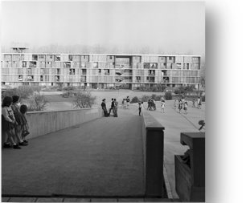
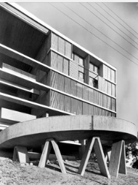
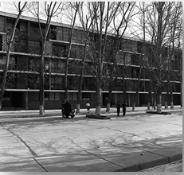
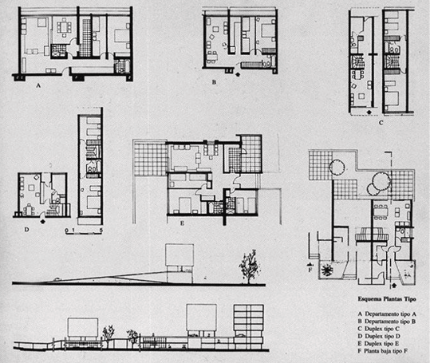
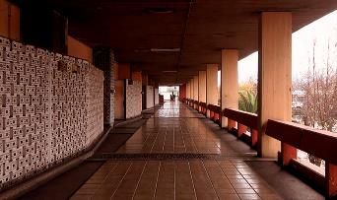
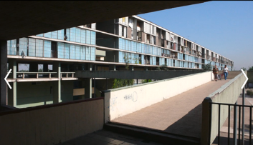
Villa Portales
Durante la década de los 50 se crea la Villa Portales por encargo dela Caja de Previsión de Empleados Particulares (EMPART) a la oficina de arquitectos B.V.C.H. (Bresciani, Valdés, castillo y Huidobro) que diseñan un conjunto habitacional modernista con el fin de solucionar el déficit de viviendas de calidad existentes para la clase media.

Slide 7
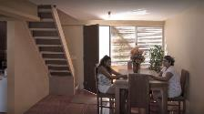
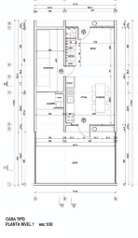
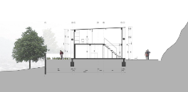
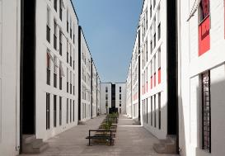
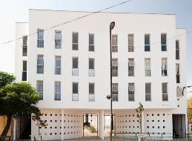
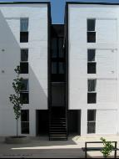
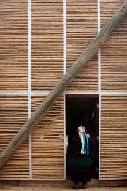
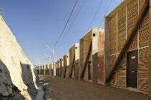
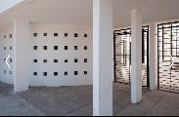
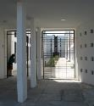
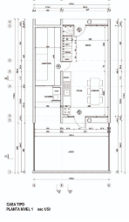
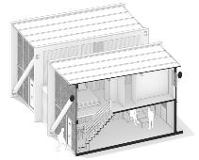
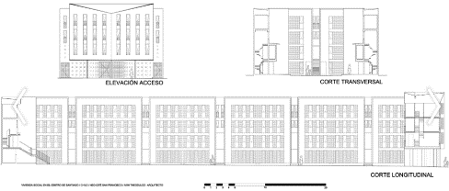
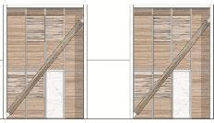
VIVIENDA SOCIAL EN LA ACTULIDAD
Casa ruca oficina arquitectos Undurraga Devés
Neo cité (Centro de Santiago)
Iván Theoludoz

Slide 8
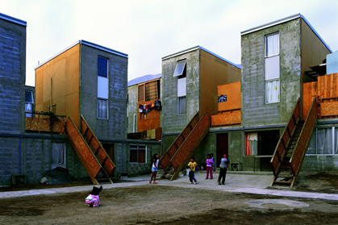
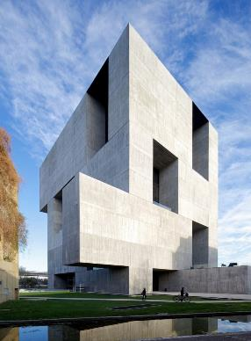
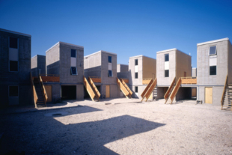
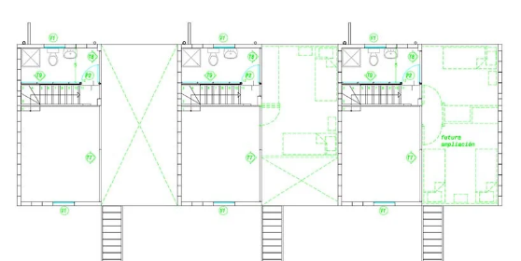
Alejandro Aravena, arquitecto chileno, el más joven en recibir el premio Pritzker
El premio no lo obtiene por sus grandes edificios.
Lo obtiene por sus viviendas sociales
El premio Pritzker es el máximo premio de arquitectura a nivel mundial.

Slide 9
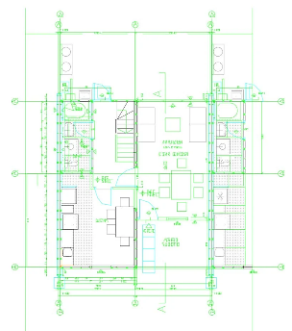
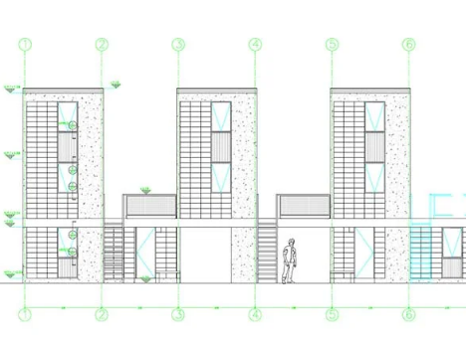
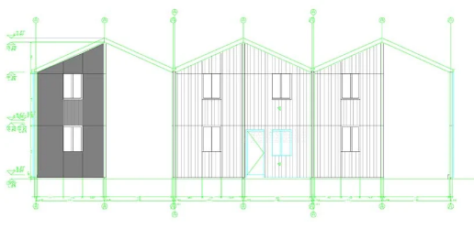
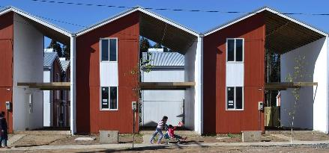
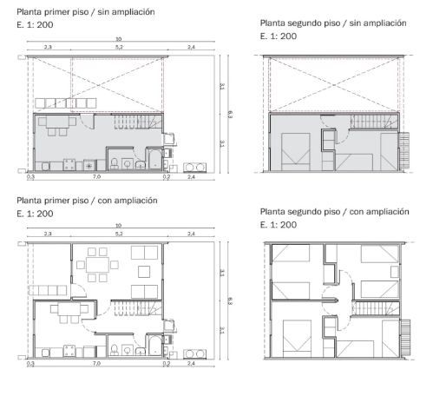
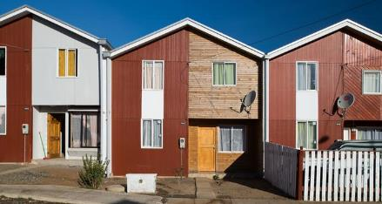
Quinta Monroy Iquique)
Casa ampliable en Villa Verde (Constitución)
Casa ampliada

Slide 10
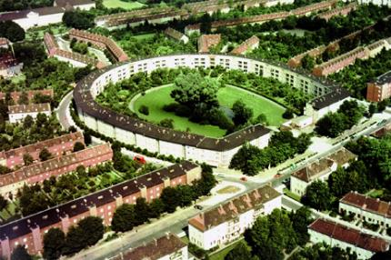
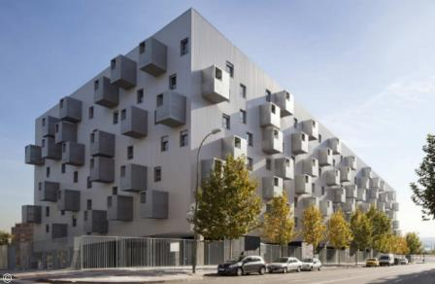
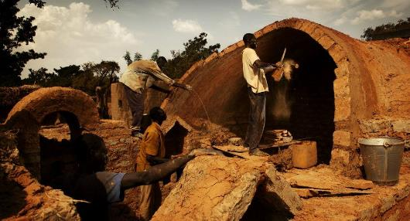
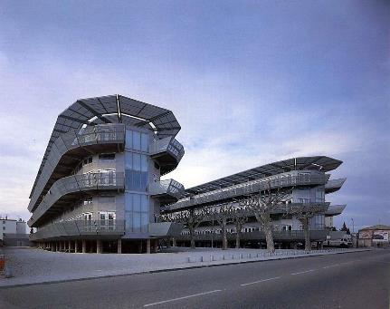
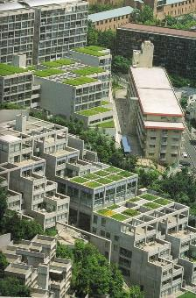
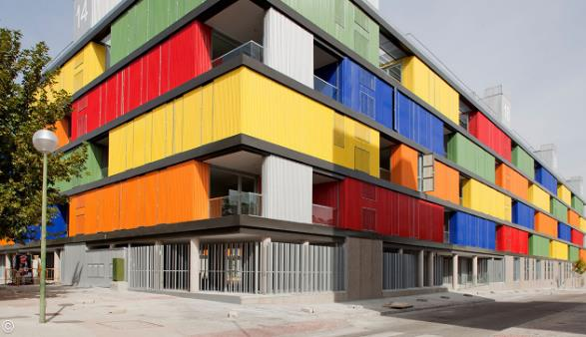
Viviendas sociales en mundo
La Herradura «Hufeisensiedlung» (Berlin)
Carabanchel (Madrid)
Casas en África construidas a partir de técnicas ancestrales
Nemasus de Jean Nouvel (Nimes)
Rokko I II III ( Japón)
Carabanchel (Madrid)

Slide 11
gracias
Imágenes en:
nicosiaeh.cl
plataformaarquitectura.cl
wikipedia.org
dev.com
elemental.cl
undurragadeves.cl
slidesgo.com
arquitecturayempresa.es
pucv.cl
wikiarquitectura.org

